Slide 1
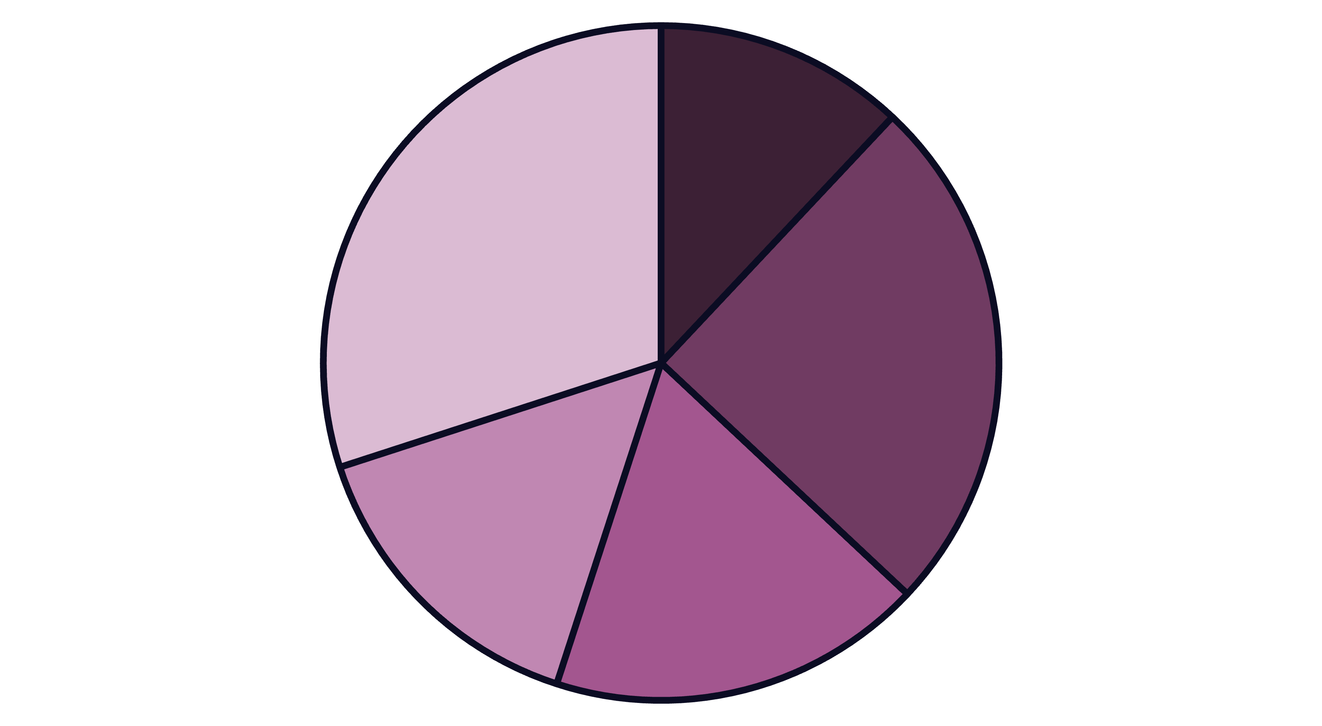
宇樹科技（Unitree）— 高動態性能與親民價格的運動控制領航者
宇樹科技憑藉其革命性的機器人技術，在2024年成功交付超過1500台人形機器人，展現出強勁的市場競爭力。該公司在2025年訂單激增的背景下，成功獲得中國移動高達4605萬元的小尺寸機器人重大項目合約，標誌著其在商業化道路上的重要里程碑。公司的旗艦產品H1和G1系列機器人具備令人驚嘆的高動態動作能力，包括精準跳躍、完美後空翻等複雜運動技能，這些技術突破將機器人的運動性能提升到前所未有的高度。
核心技術優勢與供應鏈生態
1500+
宇樹科技的技術核心在於其自主研發的關節軸承技術，這項創新不僅提升了機器人的運動精度，更實現了與特斯拉Optimus供應鏈中雙環傳動技術的深度合作。公司建立了完整的供應鏈生態系統，其中長盛軸承提供輕量化關節軸承解決方案，中大力德負責高精度行星減速器的供應，而凌雲光則為機器人提供先進的機器視覺系統支持。這種垂直整合的供應鏈策略確保了產品品質的穩定性和成本控制的有效性。
2024年交付量
台次
9.9萬
H1/G1售價
人民幣
12%
2025年全球市占率
預估占比
市場定位與競爭優勢分析
性價比領先優勢
高動態運動能力
供應鏈整合實力
以約9.9萬元的親民價格提供高端機器人功能，在業界具有無可比擬的性價比優勢，大幅降低了人形機器人的市場准入門檻。
獨特的運動控制算法與精密機械設計相結合，實現跳躍、後空翻等高難度動作，展現卓越的機器人運動性能。
與頂級供應商建立深度合作關係，形成完整的技術生態圈，確保產品品質與供應穩定性的雙重保障。
宇樹科技
特斯拉
波士頓動力
本田
其他廠商
根據最新市場分析，2025年全球人形機器人銷量預計將達到1.24萬台的規模，宇樹科技憑藉其技術創新與市場策略，預期將占據約12%的市場份額。這一成果不僅反映了公司技術實力的認可，更代表著中國機器人產業在全球舞台上的重要地位。

Slide 2
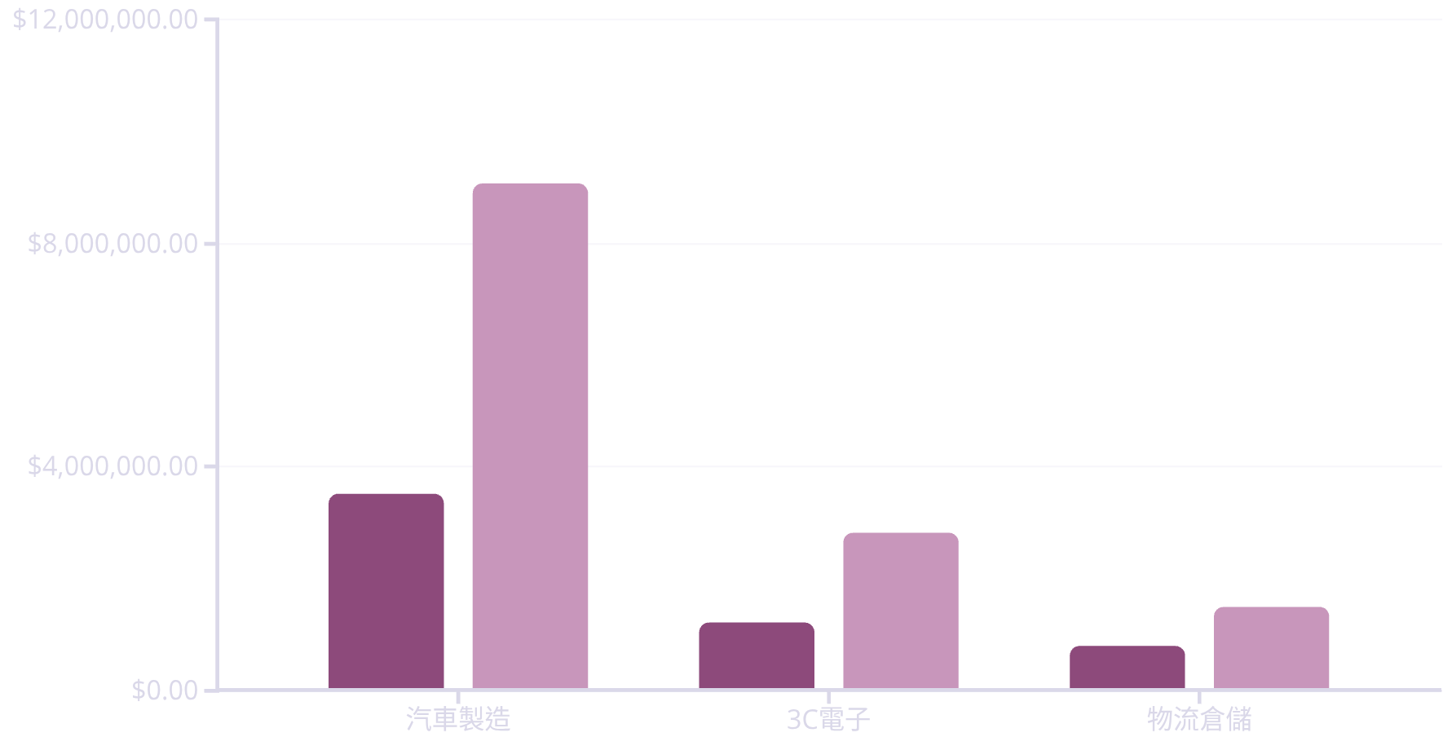



優必選（UBTech）— 全球人形機器人專利王與工業應用先鋒
優必選科技作為全球人形機器人領域的專利領導者，在2025年成功交付超過300台Walker系列機器人，其中多數已成功進駐特斯拉、比亞迪等知名汽車製造工廠，標誌著人形機器人在工業場景的落地應用正在加速發展。公司憑藉其擁有的全球最多人形機器人專利組合，建立了強大的技術護城河，並開發出先進的ROSA操作系統，該系統能夠支持多機器人協同作業，大幅提升了工業生產效率和自動化程度。
2024年技術突破
未來發展規劃
ROSA系統正式發布，多機協同技術成熟
覓億汽車科技9051萬元大單推動量產
1
2
3
2025年市場拓展
進駐特斯拉、比亞迪工廠，工業應用加速
專利技術與核心優勢
優必選在人形機器人領域累積了豐富的專利技術組合，涵蓋運動控制、人工智能、人機交互等核心技術領域。公司近期成功中標覓億汽車科技高達9051萬元的重大訂單，這不僅展現了市場對其技術實力的認可，更推動了工業版人形機器人的規模化量產進程。ROSA操作系統作為公司的技術核心，提供了強大的多機器人協同作業能力，能夠在複雜的工業環境中實現高效協調工作。
01
專利技術研發
建立全球最大的人形機器人專利庫
02
系統平台開發
ROSA操作系統支持多機協同
03
工業場景落地
特斯拉工廠實際部署應用
2024年訂單金額
2025年預估
供應鏈生態與技術合作
綠的諧波
鳴志電器
漢威科技
提供高精度諧波減速器技術，確保機器人關節運動的精確控制與長期穩定性，是Walker系列機器人核心驅動系統的重要組成部分。
專業提供高性能關節電機解決方案，支持機器人複雜動作執行，在工業環境下保持優異的耐用性與可靠性表現。
負責氣體傳感器等環境感知技術，讓機器人能夠在複雜工業環境中實現智能感知與安全作業能力。
工業應用突破案例：特斯拉工廠中的Walker S2機器人已成功實現自主換電與分揀搬運作業，大幅提升了生產線的自動化程度和作業效率，為人形機器人在工業領域的大規模應用奠定了堅實基礎。

Slide 3
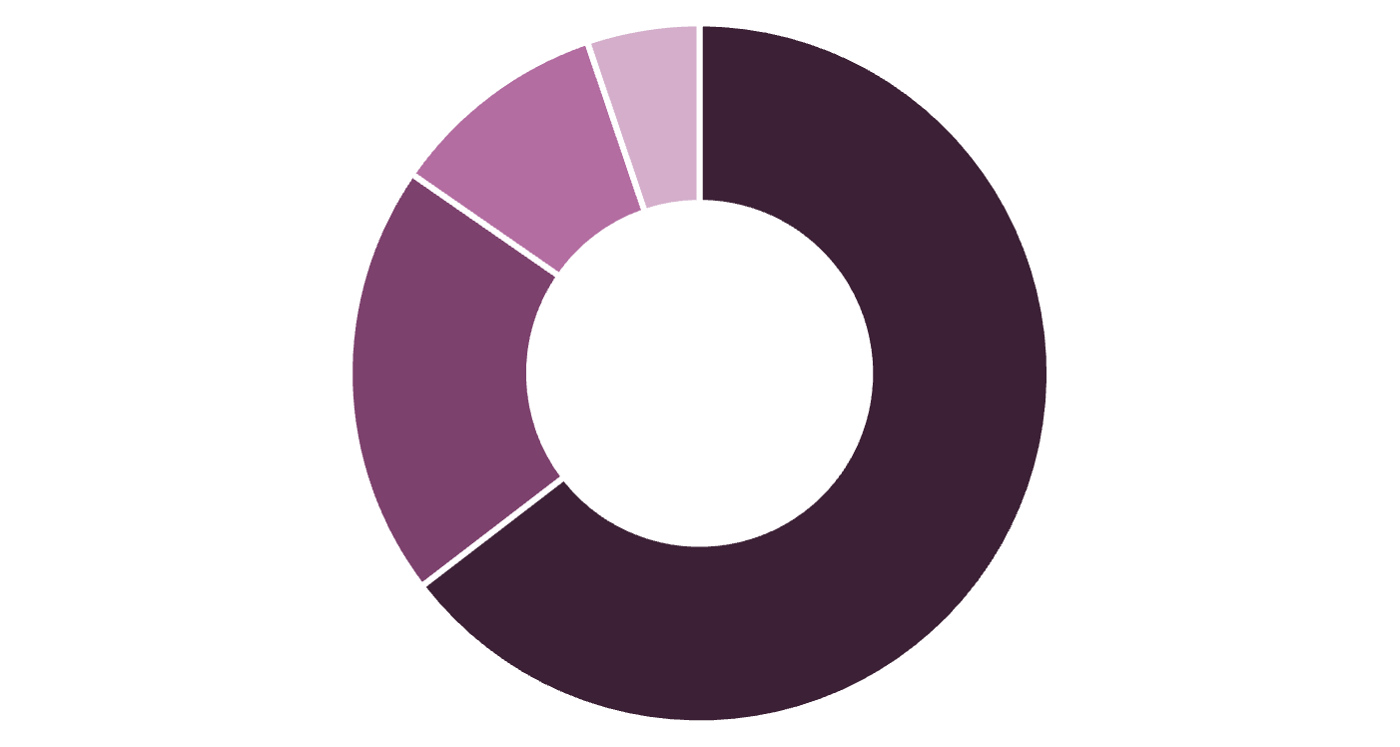



智元機器人（ZHIYUAN）— 千台量產先驅與AI算力融合專家
智元機器人作為中國首個實現千台級量產的人形機器人企業，在產業化進程中展現了卓越的製造能力與市場洞察力。公司在2025年制定了雄心勃勃的出貨計劃，預期將交付數千台人形機器人，這一目標的實現將標誌著中國人形機器人產業正式邁入規模化商業應用階段。更令人矚目的是，智元機器人成功中標中國移動價值7800萬元的全尺寸雙足機器人重大項目，含稅單價約39萬元，這不僅體現了其產品的市場認可度，更展現了公司在大型項目執行方面的專業實力。
千台量產突破
AI算力融合
靈巧手技術
國內首個實現千台級規模化生產的人形機器人企業
將人工智能算力與機械控制系統深度整合
自研靈巧手支持精細操作與複雜任務執行
技術創新與市場策略
智元機器人的核心競�爭力在於其獨特的AI算力與行走智能深度融合技術。公司自主研發的靈巧手技術能夠支持精細操作任務，在工廠巡檢、公共服務等多個應用場景中展現出卓越的適應性。通過將人工智能算力與機械控制系統進行深度整合，智元機器人實現了更加智能化的決策能力和執行效率，這種技術融合為公司在激烈的市場競爭中建立了差異化優勢。
7800萬
39萬
中國移動訂單
含稅單價
人民幣
人民幣
中國移動
工業客戶
公共服務
其他項目
供應鏈核心合作夥伴與技術生態
卧龍電驅
藍思科技
均普智能
提供高效率驅動系統解決方案，支持機器人在各種工作環境下的穩定運行。先進的電驅技術確保了機器人動力系統的可靠性與能耗優化，為長時間作業提供強力支持。
專業提供輕量化結構件製造服務，通過先進材料技術與精密加工工藝，實現機器人整體重量的有效控制，同時保持結構強度與耐用性的最佳平衡。
負責智能製造產線的設計與實施，通過自動化生產技術與品質控制系統，確保千台級量產的高效執行與產品品質的一致性標準。
典型應用場景與部署案例
工廠巡檢應用
公共服務機器人
智元機器人在工廠環境中執行自主巡檢任務，通過整合的傳感器系統與AI算法，能夠及時發現設備異常、安全隱患等問題，大幅提升工廠管理效率與安全水平。
在公共場所部署的智元機器人能夠提供導引服務、信息咨詢、安全監控等多項功能，其親和的外觀設計與流暢的人機交互能力，為市民提供便民智能服務體驗。
量產優勢分析：智元機器人憑藉千台級量產能力，不僅實現了成本效益的規模化優勢，更在供應鏈管理、品質控制、技術迭代等方面建立了完整的產業化體系，為中國人形機器人產業的快速發展奠定了堅實的製造基礎。
展望未來，智元機器人將持續深化AI算力與機械控制的融合創新，擴大在工業自動化、公共服務、智慧城市等領域的應用範圍。隨著技術不斷成熟與市場需求增長，公司有望在全球人形機器人產業競爭中占據更加重要的戰略地位，為推動中國智能製造產業升級做出重要貢獻。

